Slide 1

HỆ QUẢN TRỊ CƠ SỞ DỮ LIỆU
(Database Management System)
CHƯƠNG 10: GIAO TÁC VÀ
TRUY XUẤT ĐỒNG THỜI
GVGD:
THS. LÝ THỊ HUYỀN CHÂU
THS. NGÔ QUỐC HUY
THS. NGUYỄN THỊ QUYÊN
HỌC KỲ I – NĂM HỌC 2022-2023
KHÓA 27T-IT

Slide 2
01.
TÍNH CHẤT CỦA GIAO TÁC
NỘI DUNG
02.
MÔ HÌNH GIAO TÁC TRONG SQL
03.
TRUY XUẤT ĐỒNG THỜI

Slide 3
1. TÍNH CHẤT CỦA GIAO TÁC
Các giao dịch có bốn tính chất chuẩn sau đây, thường được gọi bằng từ viết tắt ACID.
Tính nguyên tử (Atomicity).
Tính nhất quán (Consistency).
Cô lập (Isolation).
Tính bền vững (Durability)

Slide 4
1. TÍNH CHẤT CỦA GIAO TÁC
Các giao dịch có bốn tính chất chuẩn sau đây, thường được gọi bằng từ viết tắt ACID.
Nguyên tố (Atomicity)
Hoặc là toàn bộ hoạt động của giao dịch được phản ánh đúng đắn trong CSDL hoặc không có hoạt động nào cả
Nhất quán (Consistency)
Một giao tác được thực hiện độc lập với các giao tác khác xử lý đồng thời với nó để bảo đảm tính nhất quán cho CSDL

Slide 5
1. TÍNH CHẤT CỦA GIAO TÁC
Các giao dịch có bốn tính chất chuẩn sau đây, thường được gọi bằng từ viết tắt ACID.
Cô lập (Isolation)
Một giao tác không quan tâm đến các giao tác khác xử lý đồng thời với nó
Bền vững (Durability)
Mọi thay đổi mà giao tác thực hiện trên CSDL phải được ghi nhận bền vững

Slide 6
1. TÍNH CHẤT CỦA GIAO TÁC
Ví dụ:
T: Read(A,t);
t:=t-50;
Write(A,t);
Read(B,t);
t:=t+50;
Write(B,t);
Consistency
Tổng A+B là không đổi
Nếu CSDL nhất quán trước khi T được thực hiện thì sau khi T hoàn tất CSDL vẫn còn nhất quán

Slide 7
1. TÍNH CHẤT CỦA GIAO TÁC
T: Read(A,t);
t:=t-50;
Write(A,t);
Read(B,t);
t:=t+50;
Write(B,t);
Atomicity
A=100, B=200 (A+B=300)
Tại thời điểm sau khi write(A,t)
A=50, B=200 (A+B=250) - CSDL không nhất quán
Tại thời điểm sau khi write(B,t)
A=50, B=250 (A+B=300) - CSDL nhất quán

Slide 8
1. TÍNH CHẤT CỦA GIAO TÁC
T: Read(A,t);
t:=t-50;
Write(A,t);
Read(B,t);
t:=t+50;
Write(B,t);
Durability
Khi T kết thúc thành công
Dữ liệu sẽ không thể nào bị mất bất chấp có sự cố hệ thống xẩy ra

Slide 9
1. TÍNH CHẤT CỦA GIAO TÁC
T:Read(A,t);
t:=t-50;
Write(A,t);
Read(B,t);
t:=t+50;
Write(B,t);
T’
Isolation
Giả sử có 1 giao tác T’ thực hiện phép toán A+B và chen vào giữa thời gian thực hiện của T
T’ kết thúc: A+B=50+200=250
T kết thúc: A+B=50+250=300
Hệ thống của các giao tác thực hiện đồng thời có trạng thái tương đương với trạng thái hệ thống của các giao tác thực hiện tuần tự theo 1 thứ tự nào đó

Slide 10
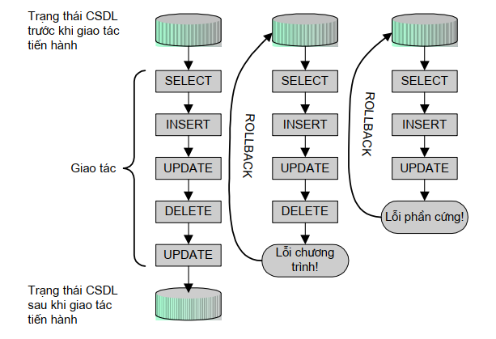
1. TÍNH CHẤT CỦA GIAO TÁC
Giao tác trên SQL

Slide 11
2. MÔ HÌNH GIAO TÁC TRONG SQL
Giao tác SQL được định nghĩa dựa trên các câu lệnh xử lý giao tác sau đây:
BEGIN TRANSACTION: Bắt đầu một giao tác
SAVE TRANSACTION: Đánh dấu một vị trí trong giao tác (gọi là điểm đánh dấu).
ROLLBACK TRANSACTION: Quay lui trở lại đầu giao tác hoặc một điểm đánh dấu trước đó trong giao tác.

Slide 12
2. MÔ HÌNH GIAO TÁC TRONG SQL
COMMIT TRANSACTION: Đánh dấu điểm kết thúc một giao tác. Khi câu lệnh này thực thi cũng có nghĩa là giao tác đã thực hiện thành công.
ROLLBACK [WORK]: Quay lui trở lại đầu giao tác.
COMMIT [WORK]: Đánh dấu kết thúc giao tác.
Câu lệnh này đánh dấu điểm bắt đầu của một giao tác và có cú pháp như sau:
BEGIN TRANSACTION [tên_giao_tác]

Slide 13
2. MÔ HÌNH GIAO TÁC TRONG SQL
Ví dụ 1: Giao tác dưới đây kết thúc do lệnh ROLLBACK TRANSACTION và mọi thay đổi vể mặt dữ liệu mà giao tác đã thực hiện (UPDATE) đều không có tác dụng.
BEGIN TRANSACTION GIAOTAC1 UPDATE monhoc SET sodvht=5 WHERE sodvht=3 UPDATE diemthi SET diemlan2=0 WHERE diemlan2 IS NULL ROLLBACK TRANSACTION GIAOTAC1

Slide 14
2. MÔ HÌNH GIAO TÁC TRONG SQL
Ví dụ 2: Giao tác dưới đây kết thúc do lệnh COMMIT và mọi thay đổi vể mặt dữ liệu mà giao tác đã thực hiện (UPDATE) đều không có tác dụng.
BEGIN TRANSACTION GIAOTAC1 UPDATE monhoc SET sodvht=5 WHERE sodvht=3 UPDATE diemthi SET diemlan2=0 WHERE diemlan2 IS NULL COMMIT TRANSACTION GIAOTAC1

Slide 15
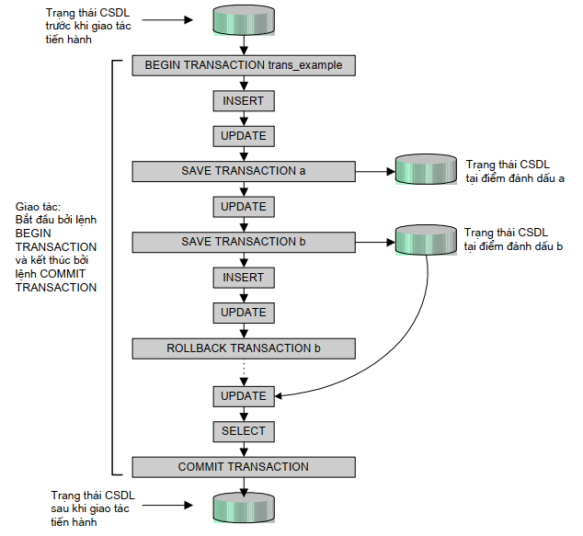
2. MÔ HÌNH GIAO TÁC TRONG SQL
Hoạt động của một giao tác

Slide 16
3. TRUY XUẤT ĐỒNG THỜI
3.1. Lost Update (mất dữ liệu cập nhật)
Giả sử hệ thống thực hiện P₁ và P₂ theo thứ tự sau:
A = 40 | P₁ | P₂
T₁ | Read(A)
T₂ |  | Read(A)
T₃ | A:=A+10
T₄ | Write(A)
T₅ |  | A:=A+20
T₆ |  | Write(A)
A= 50
A= 60

Slide 17
3. TRUY XUẤT ĐỒNG THỜI
3.1. Lost Update (mất dữ liệu cập nhật)
Ta thấy:
Tại thời điểm T₄ P₁ ghi xuống giá trị là 50.
Nhưng sau đó, tại thời điểm T₆ P₂ ghi đè giá trị là 60 lên P₁ nên khi tại thời điểm T₄ giá trị bị mất.
Trường hợp này gọi là mất mát dữ liệu đã cập nhập.
Tình trạng xảy ra khi hai hay nhiều thao tác của các giao tác khác nhau cùng yêu cầu truy cập một mục dữ liệu.
Các dữ liệu đã được các thao tác trước cập nhập nhưng lại bị các thao tác sau cập nhập lại làm thay đổi kết quả.

Slide 18
3. TRUY XUẤT ĐỒNG THỜI
3.2. Đọc phải dữ liệu rác (Dirty Read)
P₁ và P₂ xử lý đồng thời:
 | P₁ | P₂
T₁ | Read(A)
T₂ | A:=A+10
T₃ | Write(A)
T₄ |  | Read(A)
T₅ |  | Print(A)
T₆ | Rollback

Slide 19
3. TRUY XUẤT ĐỒNG THỜI
3.2. Đọc phải dữ liệu rác (Dirty Read)
Xét hai giao tác P₁ và P₂ xử lý đồng thời
P2 đã đọc dữ liệu được ghi bởi P1 nhưng sau đó P1 yêu cầu hủy việc ghi dẫn đến dữ liệu không chính xác.
Vấn đề trên được gọi là đọc phải dữ liệu rác.

Slide 20
3. TRUY XUẤT ĐỒNG THỜI
3.3. Không thể đọc lại (Unrepeatable Read)
Giả sử hệ thống thực hiện P₁ và P₂ theo thứ tự sau:
A=40 | P₁ | P₂
T₁ | Read(A)
T₂ |  | Read(A) | A=40
T₃ | A:=A+10
T₄ |  | Print(A) | A=40
T₅ | Write(A)
T₆ |  | Read(A) | A=50
T₇ |  | Print(A) | A=50

Slide 21
3. TRUY XUẤT ĐỒNG THỜI
3.3. Không thể đọc lại (Unrepeatable Read)
P₂ đọc A hai lần cho ra kết quả khác nhau.
Trong một giao tác mà các lần đọc cùng đơn vị dữ liệu cho kết quả khác nhau, trường hợp này gọi là lỗi không đọc lại được dữ liệu.

Slide 22
3. TRUY XUẤT ĐỒNG THỜI
3.4. Bóng ma dữ liệu (Phantom)
Xét 2 giao tác P₁ và P₂ được xử lý đồng thời
A=60, B=40 | P₁ | P₂
T₁ | Read(A) |  | A=60
T₂ | A:=A-50
T₃ | Write(A) |  | A=10
T₄ |  | Read(A) | A=10
T₅ |  | Read(B) | B=40
T₆ |  | Print(A+B) | A+B=50 (mất 50)
T₇ | Read(B)
T₈ | B:=B+50
T₉ | Write(B)

Slide 23
3. TRUY XUẤT ĐỒNG THỜI
3.4. Bóng ma dữ liệu (Phantom)
Xét 2 giao tác P₁ và P₂ được xử lý đồng thời
A và B là hai tài khoản
P₁ rút một số tiền ở tài khoản A rồi đưa vào tài khoản B
P2 kiểm tra đã nhận đủ tiền chưa?
Ở đây mỗi giao tác độc lập với nhau
Do Print(A+B) để ở thời điểm T₆ nên A + B chỉ có 50 thiếu 50.
Nếu chúng ta để ở thời điểm cuối cùng thì A + B = 100
Trường hợp như vậy gọi là bóng ma dữ liệu.

Slide 24
3. TRUY XUẤT ĐỒNG THỜI
3.5. Cách giải quyết
Các HQT CSDL thương mại đã giải quyết, ở đây chúng ta tìm hiểu lý thuyết để hiểu các chúng làm việc.
Thực hiện cơ chế transaction và cơ chế khóa.

Slide 25
3. TRUY XUẤT ĐỒNG THỜI
3.5. Kỹ thuật khóa
Một giao dịch P trước khi muốn thao tác (read/write) lên một đơn vị dữ liệu A phải phát ra một yêu cầu xin khóa A: lock(A)
Nếu yêu cầu được chấp thuận thì giao dịch P mới được phép thao tác lên đơn vị dữ liệu A
Sau khi thao tác xong, giao dịch P phải phát ra lệnh giải phóng A: unlock(A)

Slide 26
3. TRUY XUẤT ĐỒNG THỜI
3.6. Các kiểu lock
Binary lock
Shared lock
Exclusive lock
Intend to write lock (khóa dự định ghi)

Slide 27
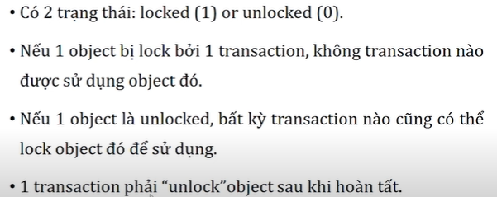
3. TRUY XUẤT ĐỒNG THỜI
3.6. 1. Binary lock

Slide 28
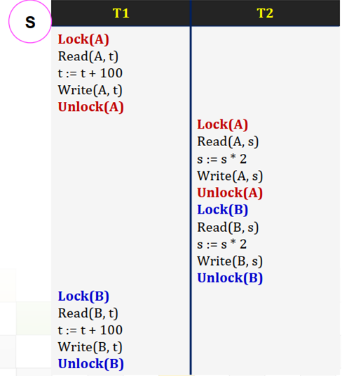
3. TRUY XUẤT ĐỒNG THỜI
3.6. 1. Binary lock
Ví dụ:

Slide 29
3. TRUY XUẤT ĐỒNG THỜI
3.6. 1. Binary lock
Giao tác muốn Rrite(A)
Yêu cầu WLock(A)
WLock(A) sẽ được chấp nhận nếu A tự do
Sẽ không có giao tác nào nhận được Wlock(A) hay Rlock(A)

Slide 30
3. TRUY XUẤT ĐỒNG THỜI
3.6. 1. Binary lock
Giao tác muốn Read(A)
Yêu cầu RLock(A) hoặc WLock(A)
RLock(A) sẽ được chấp nhận nếu A không giữ một Wlock nào
Không ngăn chặn các thao tác khác cùng xin Rlock(A)
Các giao tác không cần chờ nhau khi đọc.

Slide 31
3. TRUY XUẤT ĐỒNG THỜI
3.6.2 Shared lock
Giao dịch giữ Slock được phép ĐỌC dữ liệu, nhưng không được phép ghi.
Nhiều giao dịch có thể đồng thời giữ Slock trên cùng 1 đơn vị dữ liệu
Write lock
Giao dịch giữ Xlock được phép GHI + ĐỌC dữ liệu
Tại 1 thời điểm chỉ có tối đa 1 giao dịch được quyền giữ Xlock trên 1 đơn dữ liệu.
Không thể thiết lập Slock trên đơn vị dữ liệu đang có dạng Xlock.

Slide 32
3. TRUY XUẤT ĐỒNG THỜI
3.6.3. Khóa dự định ghi
Update lock = Intent - to - update lock (Ulock): Khóa dự định ghi
Ulock sử dụng khi đọc dữ liệu với dự định ghi trở lại trên dữ liệu này.
Ulock là chế độ khoá trung gian giữa Slock và Xlock
Khi thực hiện thao tác ghi lên dữ liệu thì bắt buộc Ulock phải tự động chuyển thành Xlock
Giao dịch giữ Ulock được phép GHI + ĐỌC dữ liệu
Tại 1 thời điểm chỉ có tối đa 1 giao dịch được quyền giữ Ulock trên 1 đơn dữ liệu.
Có thể thiết lập Slock trên đơn vị dữ liệu đang có dạng Ulock

Slide 33
3. TRUY XUẤT ĐỒNG THỜI
3.7. Mức độ cô lập của giao dịch
Mục đích:
Tự động đặt khóa cho các thao tác (đọc) trong kết nối dữ liệu hiện hành.
Các mức độ cô lập
Read Uncommitted
Read Committed
Repeatable Read
Serializable

Slide 34
3. TRUY XUẤT ĐỒNG THỜI
3.7.1. Read Uncommitted
Đặc điểm:
Đây là mức thấp nhất, khi có nhiều transaction diễn ra cùng lúc, data chưa commit của transaction này có thể được nhìn thấy bởi transaction khác nên data đọc được có thể bị rollback.

Slide 35
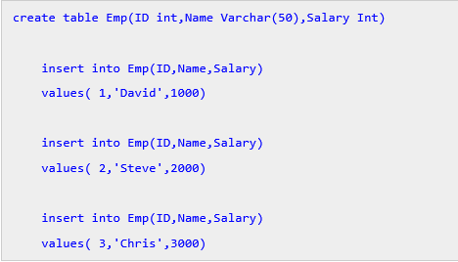
3. TRUY XUẤT ĐỒNG THỜI
3.7.1. Read Uncommitted
Ví dụ:
Ta tạo một bảng như sau:

Slide 36
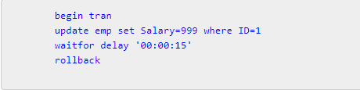
3. TRUY XUẤT ĐỒNG THỜI
3.7.1. Read Uncommitted
Ví dụ:
Ta chạy câu lệnh SQL trên hai session khác nhau
Session 1

Slide 37

3. TRUY XUẤT ĐỒNG THỜI
3.7.1. Read Uncommitted
Ví dụ:
Ta chạy câu lệnh SQL trên hai session khác nhau
Session 2

Slide 38
3. TRUY XUẤT ĐỒNG THỜI
3.7.1. Read Uncommitted
Ví dụ:
Truy vấn chọn trong Session2 thực thi sau khi cập nhật bảng Emp trong giao dịch và trước khi giao dịch được khôi phục. Do đó, 999 được trả về thay vì 1000.

Slide 39
3. TRUY XUẤT ĐỒNG THỜI
3.7.2. Read Committed
Chỉ có những data đã commit mới có thể nhìn thấy bởi transaction khác.
Nhưng trong transaction, khi chạy cùng 1 lệnh SELECT ở những thời điểm khác nhau, data nhận được có thể không giống nhau do các transaction khác thay đổi. Hiện tượng này gọi là non-consistent read.

Slide 40
3. TRUY XUẤT ĐỒNG THỜI
3.7.2. Read Committed
Ví dụ:
Ta tạo một bảng như sau:

Slide 41
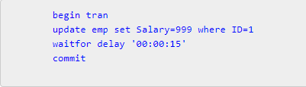
3. TRUY XUẤT ĐỒNG THỜI
3.7.2. Read Committed
Ví dụ:
Ta chạy câu lệnh SQL trên hai session khác nhau
Session 1

Slide 42

3. TRUY XUẤT ĐỒNG THỜI
3.7.2. Read Committed
Ví dụ:
Ta chạy câu lệnh SQL trên hai session khác nhau
Session 2

Slide 43
3. TRUY XUẤT ĐỒNG THỜI
3.7.2. Read Committed
Ví dụ:
Trong phiên thứ hai, nó chỉ trả về kết quả sau khi thực hiện xong toàn bộ giao dịch trong phiên đầu tiên do khóa trên bảng Emp. Chúng tôi đã sử dụng lệnh chờ để trì hoãn 15 giây sau khi cập nhật bảng Emp trong giao dịch.

Slide 44
3. TRUY XUẤT ĐỒNG THỜI
3.7.3. Repeatable Read
Đặc điểm:
Trong một transaction, khi lệnh SELECT đầu tiên được chạy, DB sẽ tạo ra 1 snapshot của toàn bộ data đã commit ở thời điểm đó.
Các transaction khác vẫn có thể INSERT, UPDATE, DELETE data nhưng trong transaction này sẽ không nhìn thấy được những thay đổi đó cho dù thay đổi đó đã commit.

Slide 45
3. TRUY XUẤT ĐỒNG THỜI
3.7.3. Repeatable Read
Đặc điểm:
Trong một transaction, khi lệnh SELECT đầu tiên được chạy, DB sẽ tạo ra 1 snapshot của toàn bộ data đã commit ở thời điểm đó.
Các transaction khác vẫn có thể INSERT, UPDATE, DELETE data nhưng trong transaction này sẽ không nhìn thấy được những thay đổi đó cho dù thay đổi đó đã commit.

Slide 46
3. TRUY XUẤT ĐỒNG THỜI
3.7.3. Repeatable Read
Ưu điểm:
Giải quyết được 3 vấn đề: Lost Updated, Dirty Read và Unrepeatable Read
Khuyết điểm:
Chưa giải quyết được vấn đề Phantom, do vẫn cho phép insert những dòng dữ liệu thỏa điều kiện thiết lập Slock
Slock được giữ đến hết giao dịch ==> cản trở việc cập nhật dữ liệu của các giao dịch khác

Slide 47
3. TRUY XUẤT ĐỒNG THỜI
3.7.3. Repeatable Read
Ví dụ:
Ta tạo một bảng như sau:

Slide 48
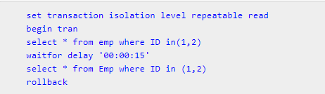
3. TRUY XUẤT ĐỒNG THỜI
3.7.3. Repeatable Read
Ví dụ:
Ta chạy câu lệnh SQL trên hai session khác nhau
Session 1

Slide 49
3. TRUY XUẤT ĐỒNG THỜI
3.7.3. Repeatable Read
Ví dụ:
Ta chạy câu lệnh SQL trên hai session khác nhau
Session 2

Slide 50
3. TRUY XUẤT ĐỒNG THỜI
3.7.3. Repeatable Read
Ví dụ
Dữ liệu truy vấn chọn của bảng được sử dụng trong giao dịch ở mức cô lập "Đọc lặp lại" không thể được sửa đổi từ bất kỳ phiên nào khác cho đến khi quá trình chuyển đổi hoàn tất.
Lệnh cập nhật trong phiên 2 sẽ đợi cho đến khi giao dịch phiên 1 hoàn tất vì hàng của bảng Emp có ID = 1 đã bị khóa trong giao dịch phiên 1.

Slide 51
3. TRUY XUẤT ĐỒNG THỜI
3.7.4. Serializable
Đặc điểm:
Đọc dữ liệu: SQL server tự động thiết lập SLock trên đơn vị dữ liệu được đọc và giữ Slock này đến hết giao dịch
Không cho phép thêm những dòng dữ liệu thỏa mãn điều kiện thiết lập Slock
Ghi dữ liệu: SQL server tự động thiết lập XLock trên đơn vị dữ liệu được ghi, ELock được giữ cho đến hết giao dịch

Slide 52
3. TRUY XUẤT ĐỒNG THỜI
3.7.4. Serializable
Ví dụ:
Ta tạo một bảng như sau:

Slide 53
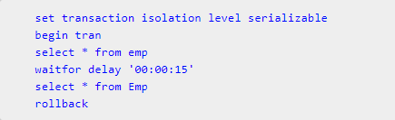
3. TRUY XUẤT ĐỒNG THỜI
3.7.3. Repeatable Read
Ví dụ:
Ta chạy câu lệnh SQL trên hai session khác nhau
Session 1

Slide 54
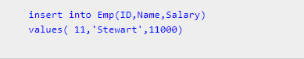
3. TRUY XUẤT ĐỒNG THỜI
3.7.3. Repeatable Read
Ví dụ:
Ta chạy câu lệnh SQL trên hai session khác nhau
Session 2

Slide 55
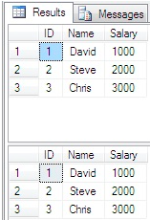
3. TRUY XUẤT ĐỒNG THỜI
3.7.3. Repeatable Read
Ví dụ:
Chạy cả hai phiên song song.
Kết quả trong phiên 1

Slide 56
3. TRUY XUẤT ĐỒNG THỜI
3.7.3. Repeatable Read
Ví dụ:
Bảng Emp đầy đủ sẽ bị khóa trong quá trình giao dịch trong phiên 1. Không giống như Repeatable Read, truy vấn chèn trong Phiên 2 sẽ đợi cho đến khi thực hiện phiên 1 hoàn tất. Do đó, đọc Phantom bị chặn và cả hai truy vấn trong phiên 1 sẽ hiển thị cùng một số hàng

Slide 57
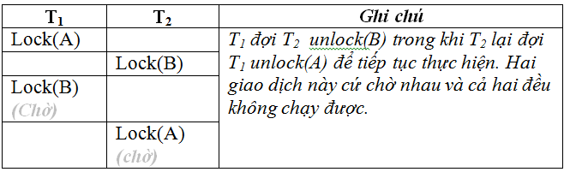
3. TRUY XUẤT ĐỒNG THỜI
3.8. Deadlock
Khi xử lý đồng thời, không tránh khỏi việc transaction này phải chờ đợi transaction khác
Nếu vì lý do gì đó mà hai transaction lại chờ lẫn nhau vĩnh viễn, không cái nào trong hai có thể hoàn thành được thì ta gọi đó là hiện tượng Dead Lock

Slide 58
3. TRUY XUẤT ĐỒNG THỜI
3.12. Xử lý Deadlock
SQL Server sẽ chọn 1 trong 2 transaction gây deadlock để hủy bỏ, khi đó transaction còn lại sẽ được tiếp tục thực hiện cho đến khi hoàn tất
Transaction bị chọn hủy bỏ là transaction mà SQL ước tính chi phí cho phần việc đã làm được ít hơn transaction còn lại.

Slide 59
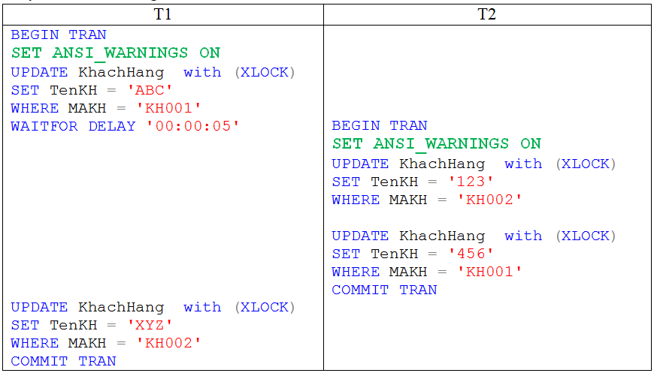
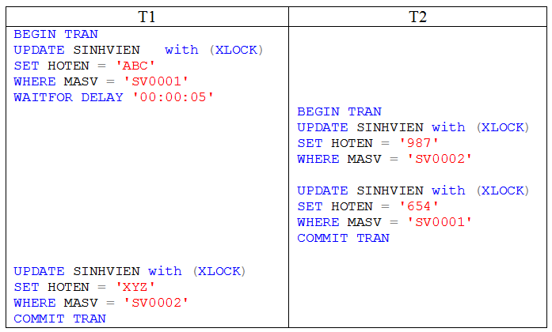
3. TRUY XUẤT ĐỒNG THỜI
3.12. Xử lý Deadlock

Slide 60


